Slide 1
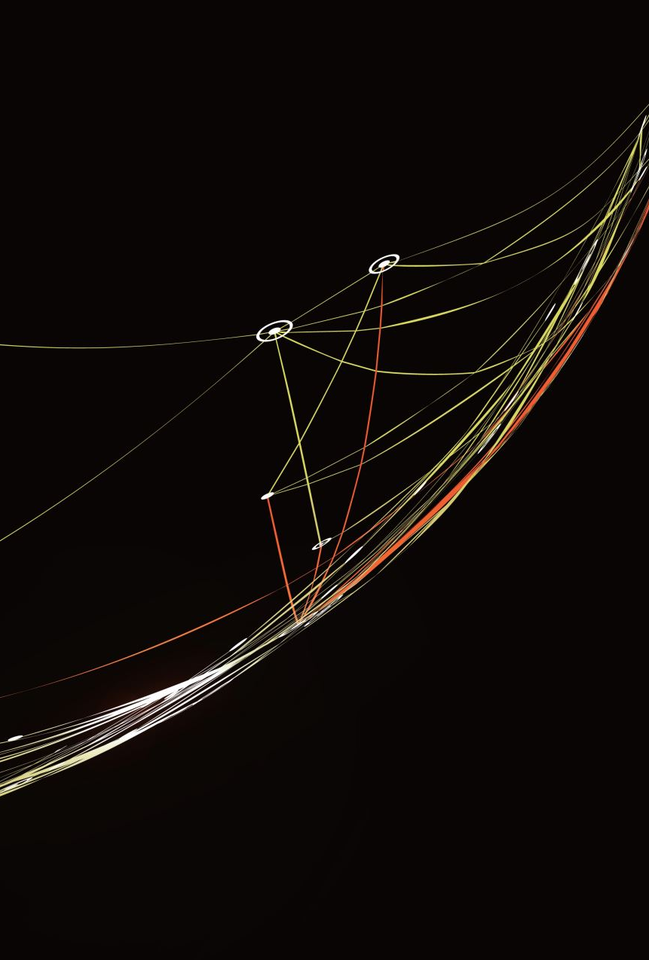
VERKON VAARAT
Ari Haasio
FT
8.10.2024

Slide 2
Mistä tänään puhumme?
- Valheellinen sisältö: dis-, mis- ja malinformaatio, disnormatiivinen informaatio
- Elämää somekuplassa
- Virukset yms. haittaohjelmat
- Kuinka surffata turvallisesti eli varo tätä!
- Verkkorikolliset vaanivat
- Lapset, nuoret ja netin vaarat

Slide 3

Mikä on totta?
Kaikki tieto ei ole totta
  Disinformaatio = tietoisesti harhaanjohtavaa informaatiota
  Misinformaatio = puutteellista tai väärää informaatiota, jota annetaan epähuomiossa, omista puutteellisista tiedoista johtuen tms. mutta EI tietoisesti toista harhaanjohtaen

Slide 4
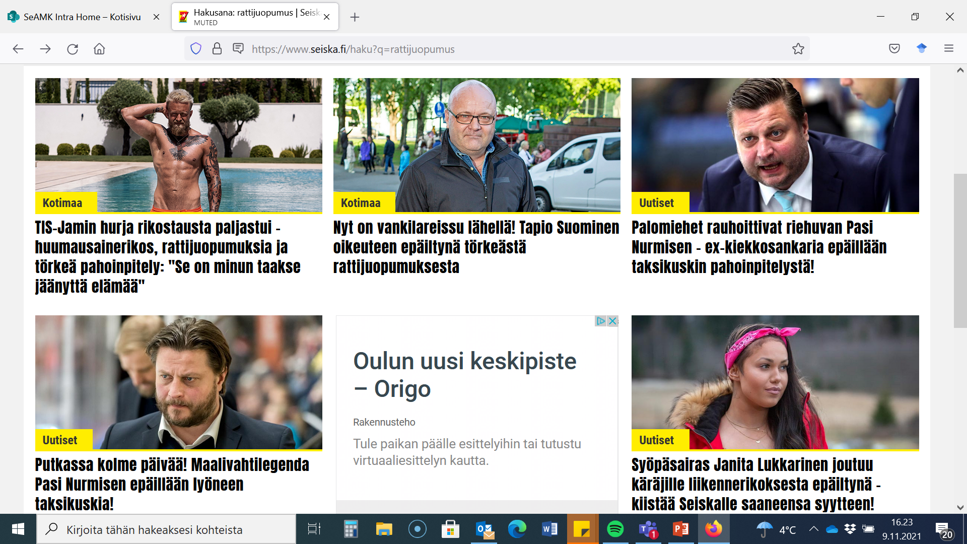
Malinformaatio
” Malinformaatiosta puhutaan kun totuudenmukaista informaatiota käytetään tahallisesti vahingoittamaan yksilöä, yhteisöä tai valtiota.”
  Lähde: Faktabaari.fi

Slide 5

Malinformaatio
Malinformaatioon liittyy keskeisesti kysymys etiikasta. Mitä saa ja on hyvän tavan mukaista julkaista? (vrt. esim. rikoksista tuomittujen henkilöiden nimet)
Journalistin ohjeet (JSN) määrittävät tätä
SOME ei kuitenkaan journalistin ohjeiden kenttää, siellä rajat vetää palveluntarjoaja sekä rikoslaki.
Myöskään ”vastamediat” tai esimerkiksi Suomen uutiset eivät ole allekirjoittaneet JSN:n ohjeita.

Slide 6

Disnormatiivinen vs. normatiivinen informaatio
Disnormatiivinen informaatio on arvojen, asenteiden ja normien, jopa lainsäädännön vastaista vs. normatiivinen, paradigmaa tukeva hyväksytty informaatio
Disnormatiivinen informaatio on usein totta, mutta ei välttämättä.

Slide 7
Disnormatiivinen vs. normatiivinen informaatio
Disnormatiivinen informaatio on yhteiskunnassa ja omassa kulttuurissa vallitsevien asenteiden, arvojen ja normien sekä joissain tapauksissa myös lainsäädännön vastaista informaatiota.
Normatiivinen informaatio puolestaan tukee yhteiskunnassa vallitsevia näkemyksiä.
(Haasio 2015)

Slide 8

Disnormatiivinen informaatio
Disnormatiiviselle informaatiolle tyypillisiä piirteitä ovat esimerkiksi:
  lainvastaisuus
  auktoriteettiuskon puute
  yhteiskunnan asettaman arvojärjestelmän kyseenalaistaminen
  vaihtoehtoisia menettelytapoja koskevan informaation tarjoaminen

Slide 9
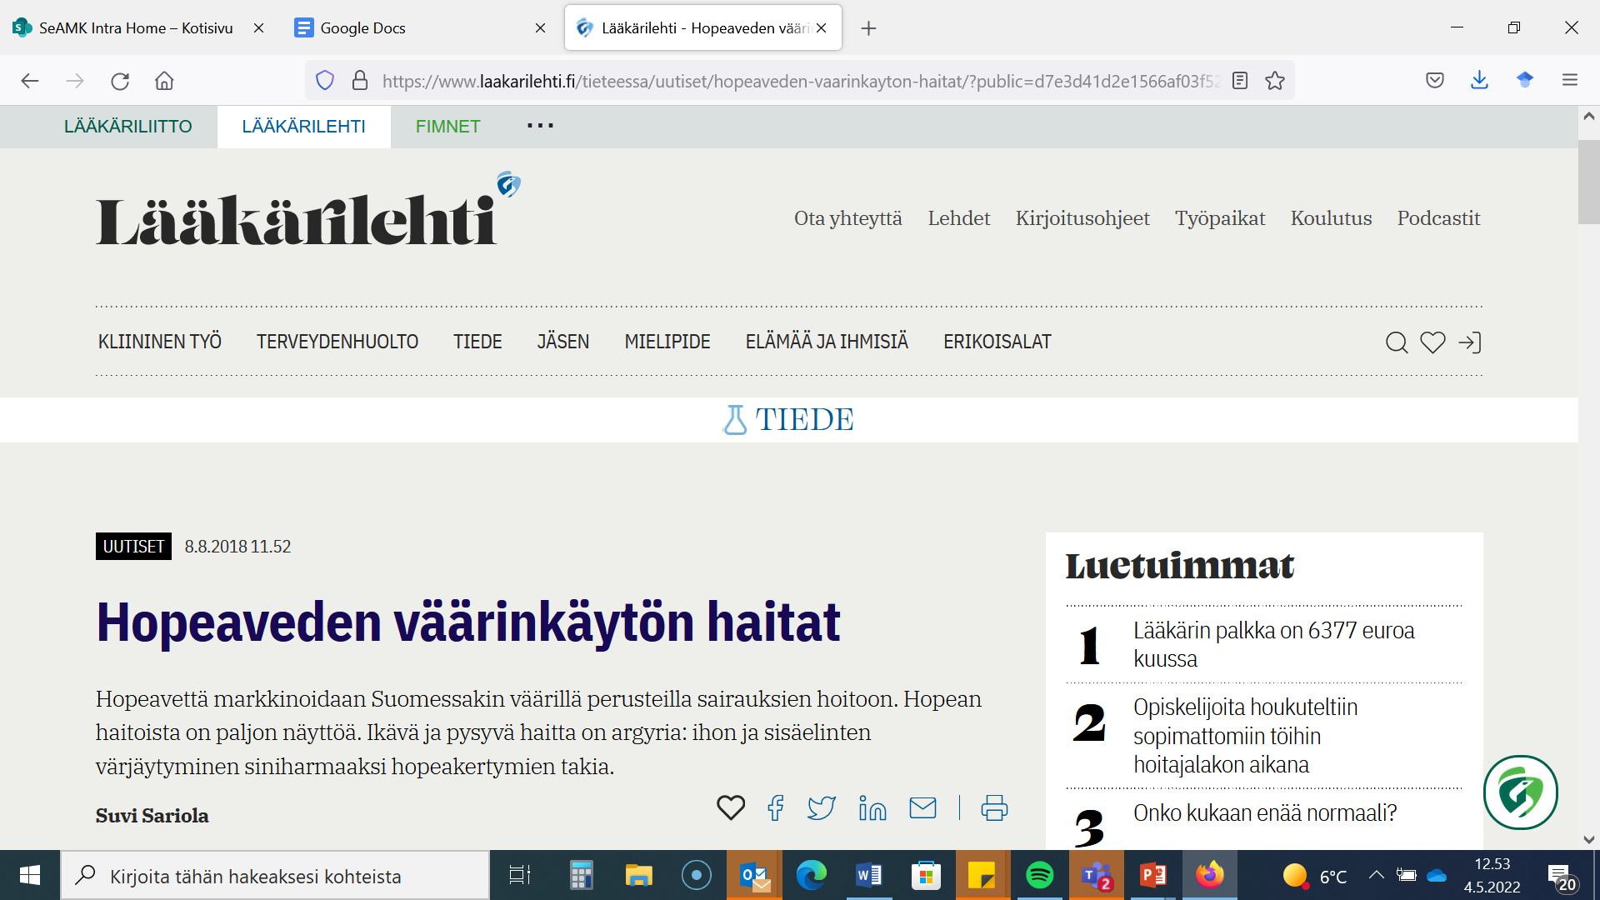
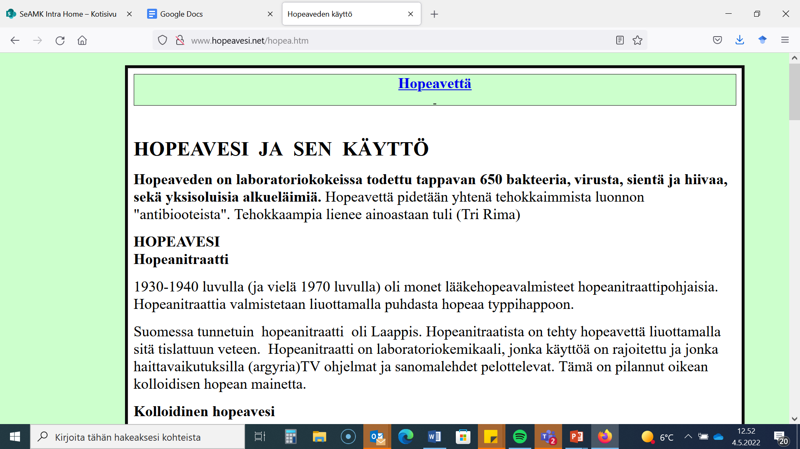
Virheellinen tieto

Slide 10

Trollaus ja mielipidevaikuttaminen
Mielipideilmaston muokkaus
Trollitehtaat (esim. Pietarissa 200 työntekijän trollitehdas)
Ukrainan sota lisännyt Venäjän harrastamaa trollausta
Osa sodankäyntiä
Pyritään myös muuten vaikuttamaan esimerkiksi vaalitulokseen

Slide 11

Kognitiivinen dissonanssi
Leon Festinger (1957): A theory of cognitive dissonance
Ristiriitaisen tiedon välttämänen
“Dissonanssin vaivaama ihminen pyrkii sitä vähentäessään välttämään myös mahdollisesti dissonanssia lisääviä tilanteita ja informaatiota”
Ihmiselle syntyy epämiellyttävä ja ahdistava tunne, jos hänen saamansa informaatio on ristiriitaista
Tämän vuoksi pyritään usein etsimään informaatiota, joka on sopusoinnussa aiemman tietämyksen ja oman maailmankuvan kanssa
Johtaa esimerkiksi tiettyjen medioiden karsastamiseen

Slide 12

Kognitiivinen auktoriteetti
Suurin osa oppimastamme perustuu toisen käden informaatioon. Iso osa saamastamme tiedosta perustuu siihen, mitä luemme tai kuulemme toisilta ihmisiltä.
Emme kuitenkaan luota sokeasti kaikkeen saamaamme informaatioon, vaan arvioimme sen luotettavuutta ja kompetenssia omista lähtökohdistamme.
  Patrick Wilson (1983)

Slide 13
Kognitiivinen auktoriteetti (Patrick Wilson)
Taho, jonka antamaan informaatioon luotetaan. Kognitiivisen auktoriteetin ei tarvitse olla ”auktoriteetti” sanan varsinaisessa merkityksessä. Esimerkiksi se voi nuorelle olla vanhempi kaveri tai isosisko tai –veli. Vastaavasti se voi olla tutkija, jokin tietty media jne.
Kääntymällä kognitiivisen auktoriteetin puoleen saamme yleensä myös omaa maailmankuvaamme ja näkemyksiämme tukevaa tietoa
Vrt. aiemmin puoluelehdistö, nykyisin tietyt somekanavat
Tietyt tahot ovat virallisia auktoriteetteja tiedonvälityksessä (esim. puoli yhdeksän uutiset)

Slide 14

Tiedon kupla
Vain ennakkokäsityksiä ja omaa maailmankuvaa vanhvistavaa tietoa halutaan
Tiedon tehtävä lievittää ahdistusta
Maailmankuvan vinoutuminen
Luulemme, että kaikkihan niin ajattelevat, koska seuraamme vain samanmielisiä medioita.

Slide 15
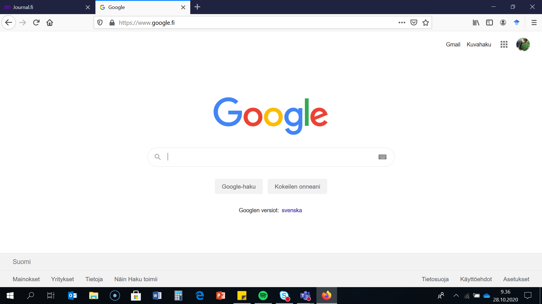
Googlen kupla

Slide 16

Muita kuplan aiheuttajia
Feedit
Omat valinnat
Asennoituminen
Information overload

Slide 17
Haitallista, jopa vaarallista
Vertaistiedon nurja puoli
Vihapuhe
Valheellinen tieto

Slide 18
Virtuaalinen kotiseutu
Me olemme valtaisan tiedon universumin äärellä, mutta…
  Valtaosa ajastamme netissä menee tuttuja ja turvallisia sivuja selatessa

Slide 19
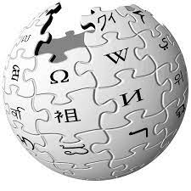

Onko tietämyksemme vain pintaa?

Slide 20

Tekoäly tulee – oletko valmis?

Slide 21
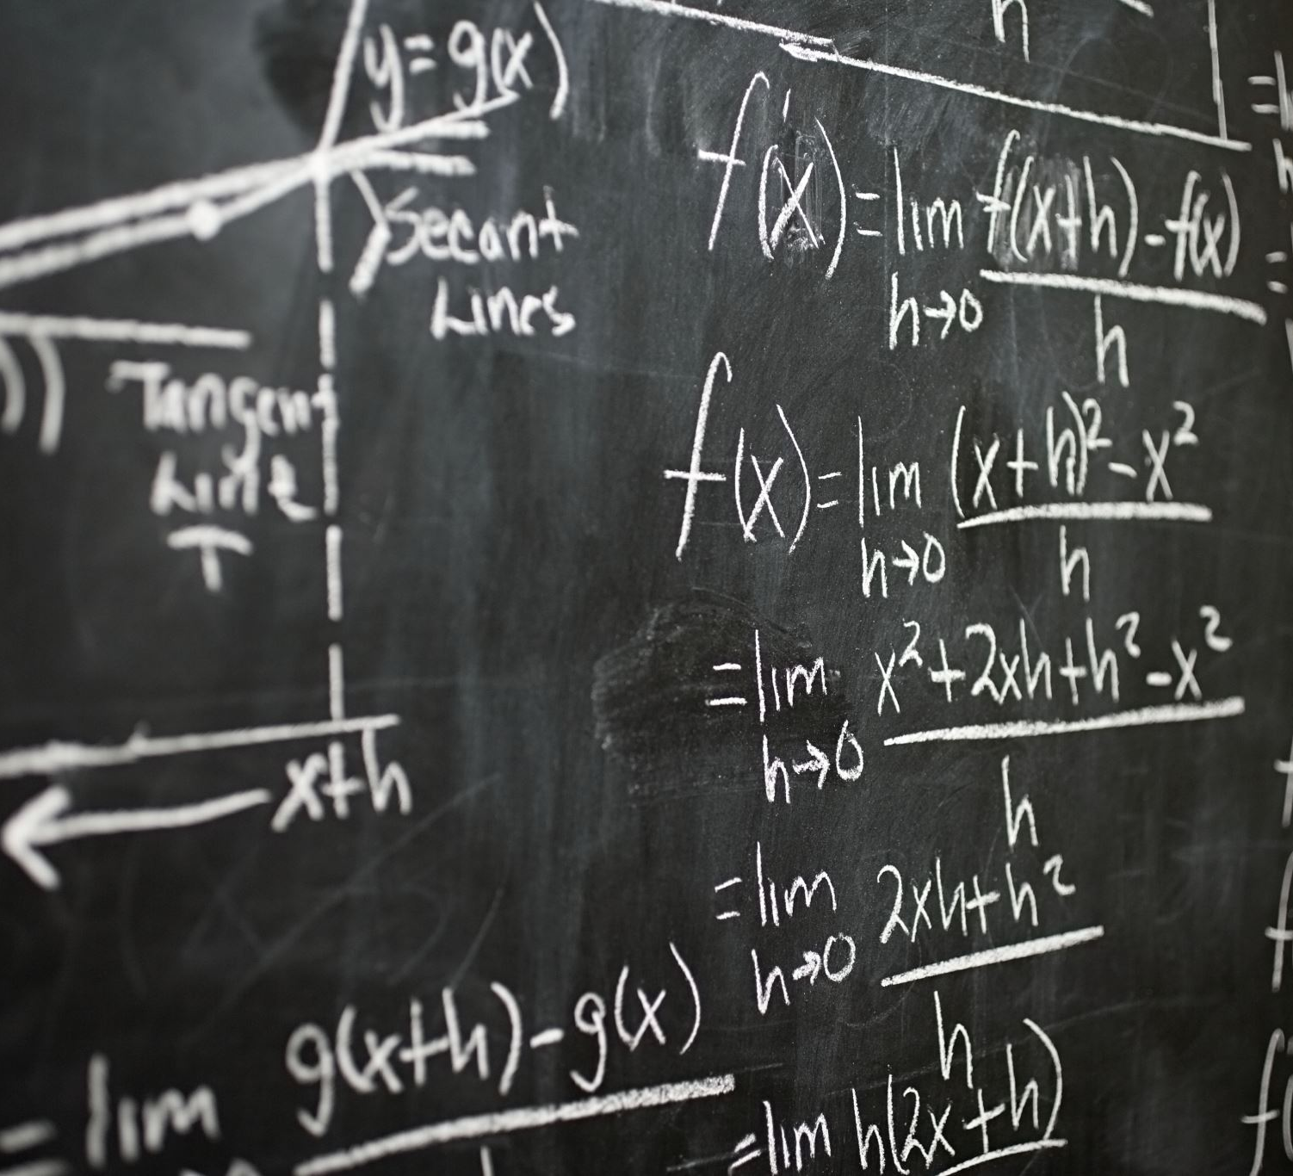
Kielimalleihin perustuvien tekoälysovellusten ongelmat
(esim. ChatGPT)
1) Hallusinoidut lähteet
2) Sisältö ei välttämättä kuranttia
3) Löytävätkö applikaatiot oikeasti laadukkaimmat lähteet?
4) Pinnallisuus

Slide 22
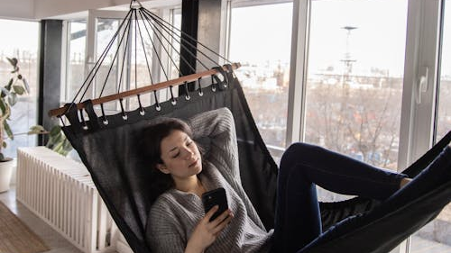
Vaarana:
Tekoäly tekee meistä laiskoja ja kritiikittömiä jos käytämme sitä väärin
Aivot tarvitsevat aktiviteetteja

Slide 23
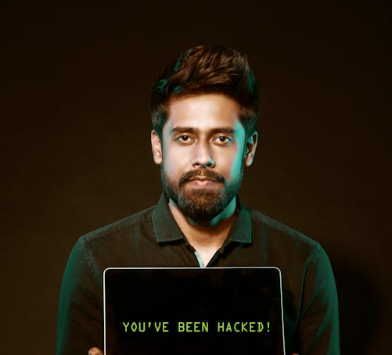
Varo vaaraa!

Slide 24
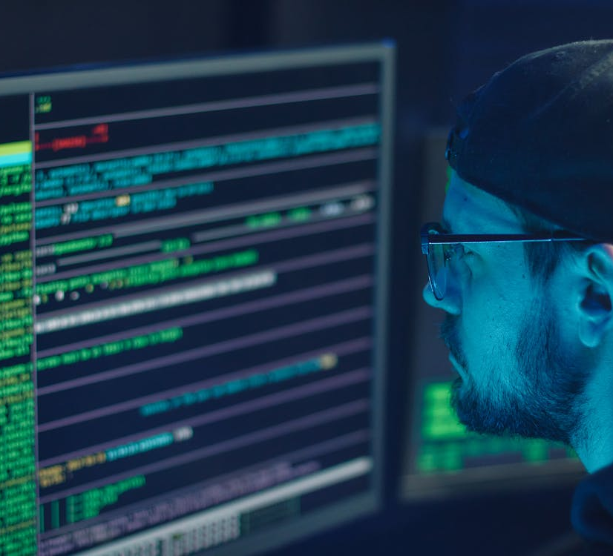
VIRUKSET VAIVANA?
Virustorjunta päivitettävä!
Missä surffaat?
Sähköpostin liitteet
Muista puhelin!
Photo: Mikhail Niklov

Slide 25

VARO!
Tietojen urkinta
Linkkien todenperäisyys
Kaikki mikä on liian hyvältä kuulostavaa
Älä klikkaa jos olet epävarma sivusta
Onko selaimen osoitteessa pieni lukko?

Slide 26

Verkkorikollisuus yhteiskunnassamme
Yli puolet poliisin tietoon tulleista rikoksista tapahtuu verkossa.
Jo yksin pelkkiä poliisille tietoon tulleita nettipetoksia tehtiin Suomessa vuonna 2019 lähes 15000 kappaletta ja vuonna 2020 määrä oli yli 20000 petosta.
Vuonna 2022 yli 1800 nettipetosta pohjalaismaakunnissa
Verkkorikosten rikosvahinko maassamme on kymmeniä miljoonia euroja vuodessa.

Slide 27

Verkkorikollisuuden kaksi päätyyppiä
Perinteiset rikokset, joissa hyödynnetään internetiä
    Huijaukset, varastetun tavaran myynti, pedofilia, huumekauppa
Internetin mahdollistamat uudentyyppiset rikokset
    Palvelunestohyökkäykset, tietomurrot yms.

Slide 28
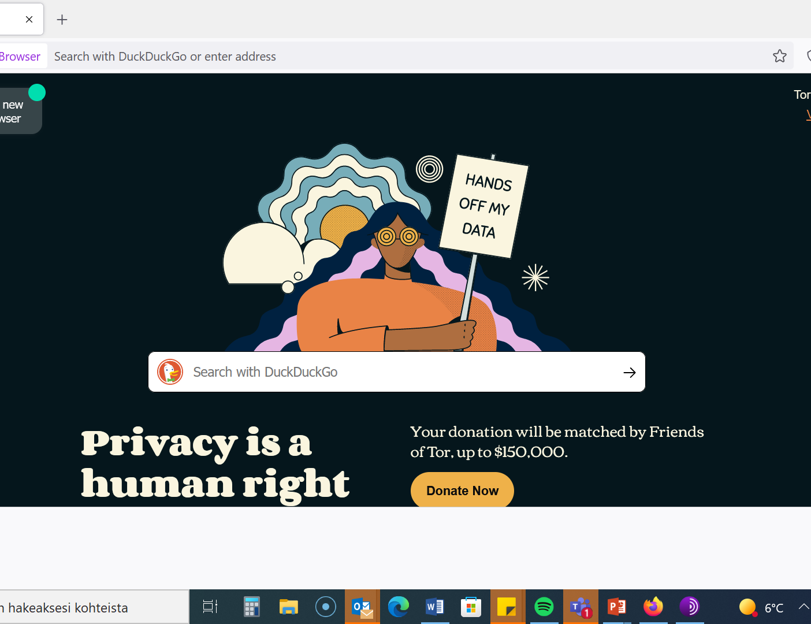
Verkkorikollisuuden kaksi näyttämöä
Avoin verkko
    Huijaukset, petokset, lapsiin kohdistuva sekusuaalinen väkivalta (grooming) ym.
Pimeä verkko eli Tor-verkko
    Huumekauppa, rikollinen kommunikaatio, pedofilia (mm. kuvien ja videoiden jako) ym.

Slide 29
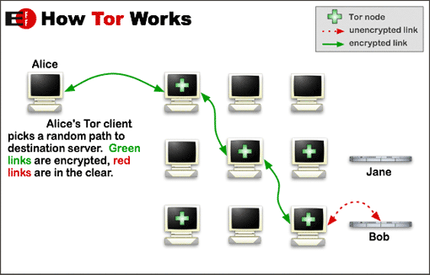
Tor-verkko

Slide 30
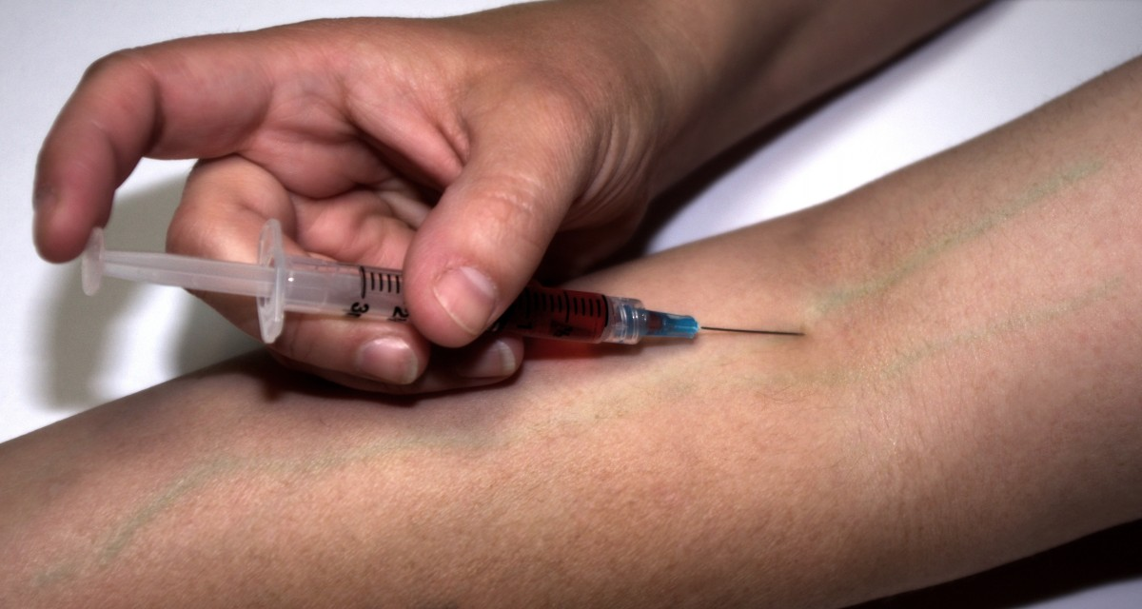
HUUMEKAUPPA KUKOISTAA TOR-VERKOSSA

Slide 31
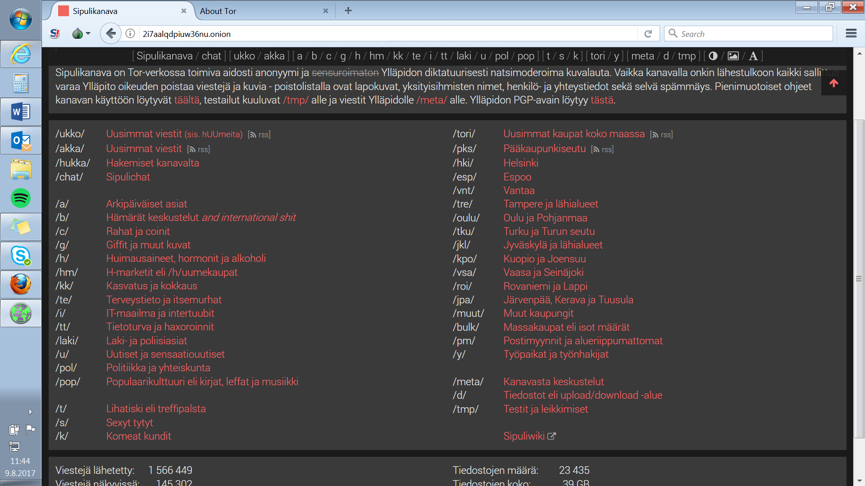

Slide 32
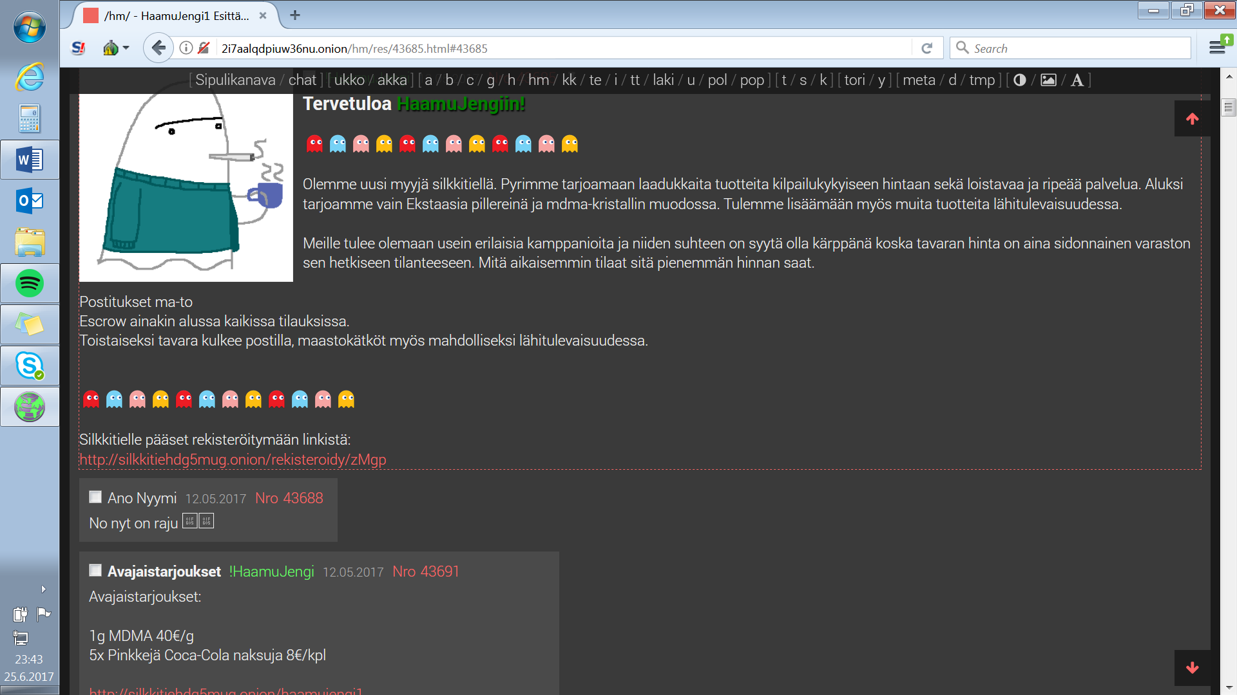

Slide 33
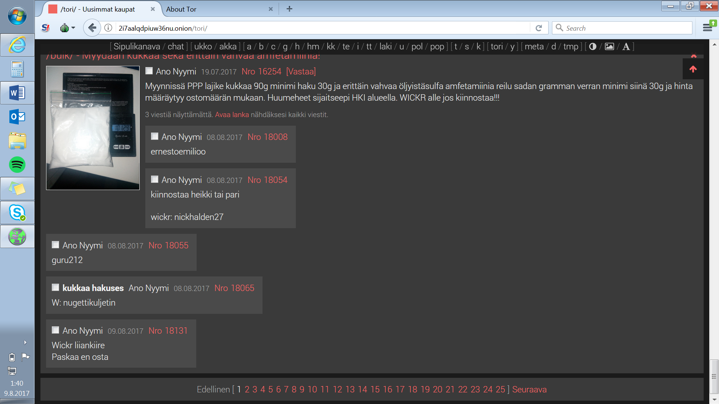

Slide 34
TOR-verkossa myös muuta rikollisuutta
Esimerkiksi:
Pedofiilien keskinäinen kommunikaatio
Rikollisten ”työvoimatoimisto”
Varastetun tavaran osto ja myynti
Passien, ajokorttien, luottokorttien ym. markkinat

Slide 35
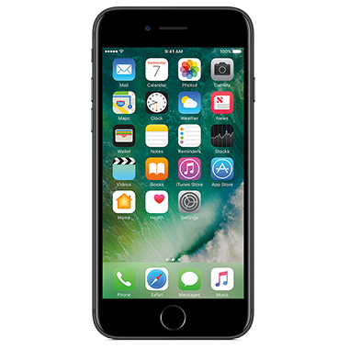
Some identiteetin luojana

Slide 36
Some identiteetin luojana
Päiväkirjamaisuus
Oman minäkuvan rakentaminen
Yhteydenpito
Missä rajat?

Slide 37
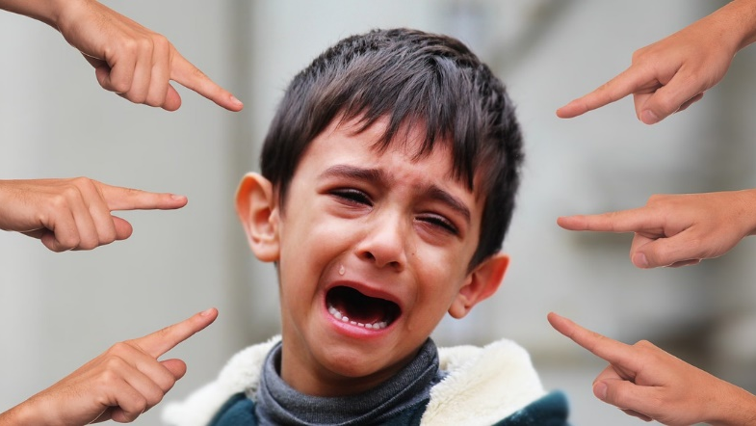
Nettikiusaaminen

Slide 38

Nettikiusaamisen eri muodot, osa 1
juoruilu, huhujen levittäminen, mustamaalaus
nolaaminen ja nöyryyttäminen
töykeät ja ilkeät kommentit, halveksunta
ärsyttäminen, uhkailu ja vaaniminen
ryhmästä eristäminen ja poissulkeminen tai ryhmään lisääminen luvatta
kiristäminen
yksityisen tiedon jakaminen tai toisen huijaaminen oman yksityisen tiedon jakamiseen
valeprofiilien tekeminen
fleimaus eli sanasodan aiheuttaminen tahallisesti (Lähde: MLL)

Slide 39
Nettikiusaamisen eri muodot, osa 2
10. Pilapuhelut
11. Epämiellyttävät vihjailevat ja seksuaaliset viestit
12. Ahdistelu ja häirintä
13. Digitaalisen omaisuuden anastaminen
14. Haittaohjelmien lähettäminen ja jakaminen
(Lähde: MLL)

Slide 40
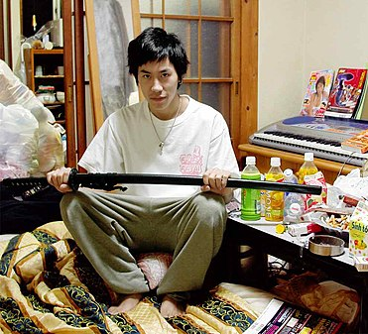
Hikikomorit
Sosiaalisesti vetäytynyt henkilö
Alun perin japanilainen termi
Hikikomori pyrkii pidättäytymään kaikista sosiaalisista suhteista
”Kotiinsa lukkiutunut”

Slide 41
PORNO
Niin kauan kuin seksuaalinen sisältö ei ole lainvastaista ja se on ainoastaan aikuisten ajankulua, kyse on yksilön omasta valinnasta
Voimme kritisoida moraalisesti eräitä palveluja, mutta niiden kieltäminen on mahdotonta

Slide 42
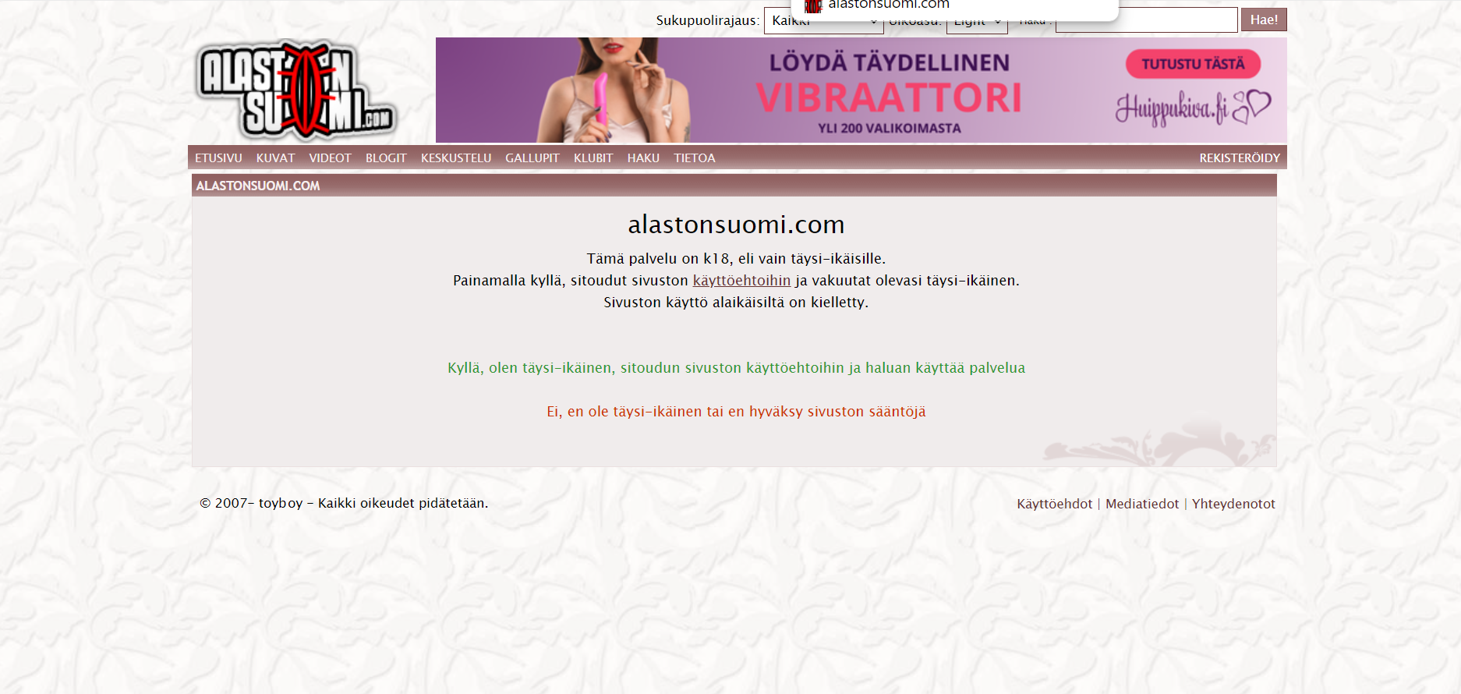

Slide 43
Grooming
Groomingilla tarkoitetaan lapseen tai nuoreen kohdistuvan seksuaalisen hyväksikäytön valmistelua, jonka avulla pyritään voittamaan uhrin luottamus.
Lampaisen (2011) mukaan kyse on ”aikuisen henkilön lapseen kohdistamista johdattelevista teoista ja toiminnoista, joiden tarkoituksena on saada lapsi suostuvaiseksi seksuaalisiin tekoihin tai seksuaaliseen kanssakäymiseen aikuisen kanssa”.

Slide 44
Grooming
Grooming tapahtuu usein chateissa tai muissa interaktiivisissa palveluissa.
Hyväksikäyttäjä saalistaa uhrejaan esimerkiksi keskustelukanavilla ja ryhtyy juttelemaan valikoimansa uhrin kanssa. Hän saattaa usein myös valehdella ikänsä ja lapsi voi luulakin keskustelevansa nuoremman henkilön kanssa kuin mitä hyväksikäyttäjä todellisuudessa on.

Slide 45



Lue lisää

Slide 46

Tulossa tammikuussa
2025!

Slide 47
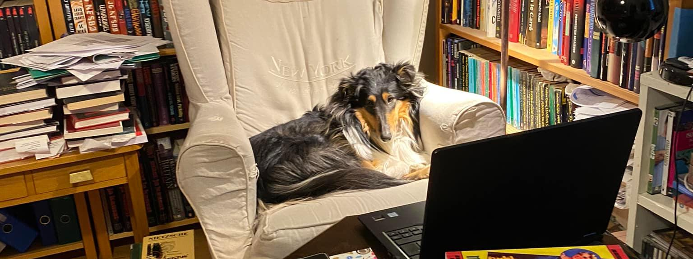
KYSYMYKSIÄ? KOMMENTTEJA?

Slide 48
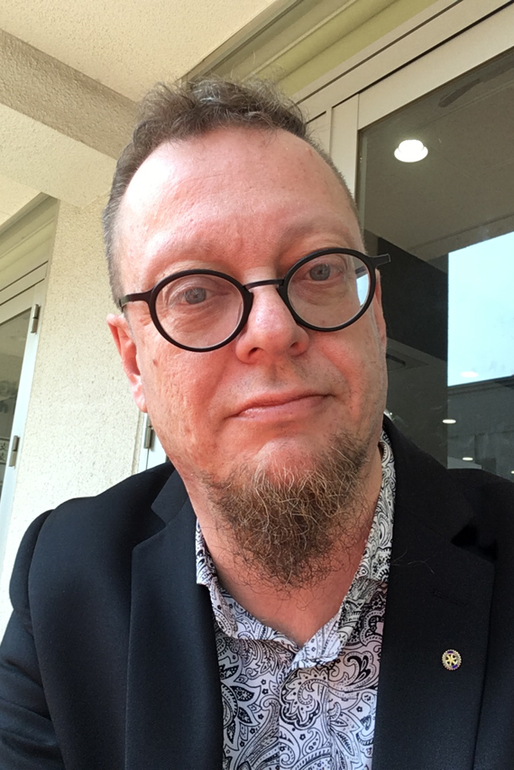
Kiitos mielenkiinnosta!
Ari.haasio@seamk.fi
040-830 2152 tai 045-126 4449

